Slide 1
Análisis de la aplicación del libro álbum para el mejoramiento de la comprensión lectora de los niños del primer año de educación básica de la escuela Alexander Romanovich Luria, ubicada en el sector norte de quito, durante el periodo académico 2013 – 2014

Slide 2
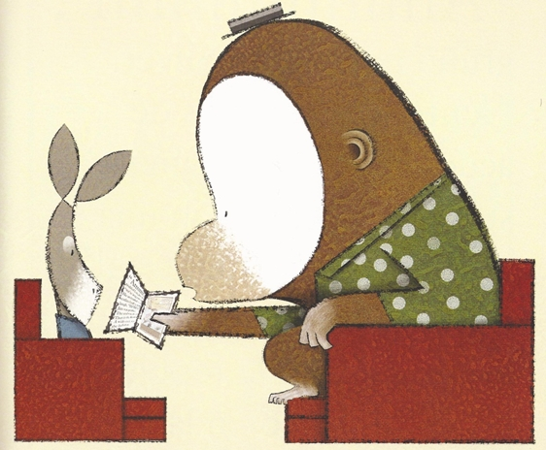
Planteamiento del Problema
A pesar de la importancia de la lectura los estudiantes, de los diferentes niveles de escolaridad, presentan falencias en la comprensión de lectura.

Slide 3
Problemas Subyacentes
Marcada preocupación en la forma más que en el fondo de la lectura, que es la comprensión.
Algunos docentes consideran que la comprensión es posterior a la lectura (descifrar el código alfabético).
No hay un adecuado estímulo para desarrollar la comprensión lectora.
No se leen otros formatos como la imagen.

Slide 4
Formulación del Problema
¿Qué aporte realiza el Libro Álbum en el desarrollo de la comprensión lectora de los niños de primer año de educación básica del Plantel Educativo Alexander Romanovich Luria?

Slide 5
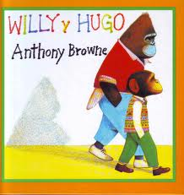
Objetivo General
Analizar la aplicación del recurso didáctico libro álbum para el desarrollo de la comprensión de lectura de los niños del primer año de educación básica del Plantel Educativo Alexander Romanovich Luria, durante el periodo 2013 – 2014 y realizar una propuesta alternativa.

Slide 6
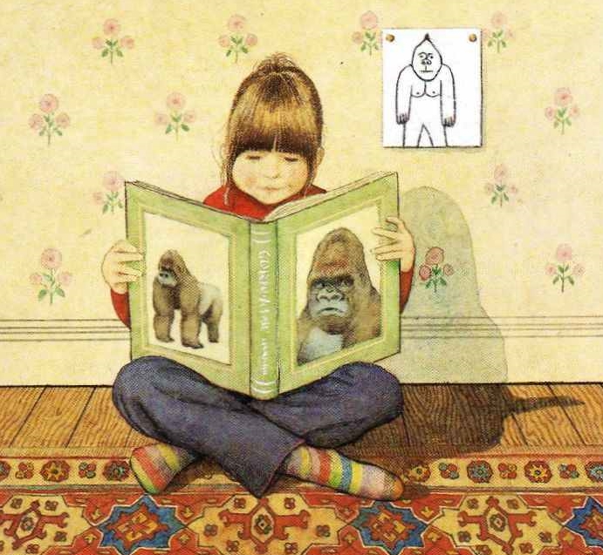
Marco Teórico
1. Desarrollo de los niños de 4 y 5 años de edad
2. Lectura
3. Teoría de la Imagen
4. Libro Álbum

Slide 7
1. Desarrollo de los Niños de 4 y 5 años de edad
Cognoscitivo y del lenguaje
Físico – Motriz
Emocional - Social

Slide 8
Cognoscitivo y del Lenguaje
Vygotsky destacó la importancia del lenguaje en el desarrollo cognitivo, demostrando que si los niños disponen de palabras y símbolos, son capaces de construir conceptos mucho más rápidamente.
Poseen una gran imaginación (juego simbólico).
Comprenden e interpreta de mejor forma lo que sucede.
Pueden establecer similitudes y diferencias.
Tienen muchas preguntas.
Reconocen nociones témporo-espaciales básicas.

Slide 9
Su lenguaje es muy parecido al de un adulto.
Poseen una gran memoria.
Relatan y entienden con buenos detalles situaciones cotidianas.
Les gusta escuchar cuentos y cantar.
Entiendes la diferencia entre textos e imágenes.
Entiendes etiquetas de los productos que consume.
Entiendes muchos mensajes de su contexto, en diferentes formatos.

Slide 10
2. Lectura
Importancia
Lectura Tradicional, Lectura Comprensiva y Otras Lecturas.
Notes:
Decodificación / No puede haber lectura sin comprensión. La capacidad que tiene una persona para darle sentido y trascendencia a lo que lee, el lector da un valor subjetivo a lo que lee.

Slide 11
Jaime Sarramona opina que leer:
Es algo más que descifrar el significado de las palabras. Es una experiencia social que implica al autor y al lector, la lectura sobrepasa el límite de la palabra escrita, porque incluso los dibujos, las fotos e incluso los sonidos pueden dar un sesgo distinto al mensaje. Como sucede con todo tipo de acciones interpersonales, no hay que contemplar la lectura como una experiencia siempre igual.
Cada mensaje plantea a cada lector nuevos problemas de comprensión, implicación, evaluación y aceptación, y cada uno lo recibe de manera diferente a los demás. La lectura de cualquier tipo de material, sea visual u oral, representativo o simbólico, constituye una experiencia única para cada persona.

Slide 12
Lectura de Imágenes
Los maestros de educación inicial deberían quitarle la supremacía a la palabra, cómo única otorgadora de validez a la hora de interpretar o comprender, sobre todo en esta época, 4 y 5 años, donde lo visual tiene vasta preponderancia.
La lectura de imágenes puede ayudar a la construcción activa de significados como un proceso intencionado y reflexivo
Notes:
Desarrollar los sentidos.

Slide 13
¿Por qué y para qué leer imágenes?
El niño aprende viendo.
Sociedad visual: Redes sociales, fotografía, tablets, celulares.
Es una forma más amena y sencilla de presentarles la lectura.
Es un proceso más natural ir de la imagen al texto escrito.
Potencia el descubrimiento a través de los sentidos.
Se recuerda con mayor facilidad una imagen.
Los niños pueden ser partícipes de la lectura de imágenes a diferencia del texto.
Notes:
Esta lectura también puede ser comprensiva o no.

Slide 14
3. Teoría de la Imagen
Las imágenes también son susceptibles de ser leídas, no sólo porque tienen un mensaje sino que ese mensaje puede ser un poderoso vehículo de transmisión de ideas, valores y emociones.
Reconocer una imagen no necesariamente significa entender el mensaje que la misma contiene.

Slide 15
Elementos del lenguaje visual
Los elementos del lenguaje visual se unen como una gramática visual que intenta transmitir un mensaje, que por supuesto debe ser decodificado.
Color
Ritmo
Composición (peso)
Luz
Notes:
Ritmo: Es la repetición de un elemento, para cautivar la atención del lector y especialmente para darle continuidad a la narración.

Slide 16
4. Libro Álbum
Michael Lockwood
El libro álbum es un tipo de libro donde la imagen y el texto adquieren un nivel de significación que se activa con la relación de ambos lenguajes.
Generalmente la ilustración ocupa el total de la hoja y los textos son simplificados a un par de frases por cada doble página. Esta fuera de lo que habitualmente se conoce como libro infantil, ya que su importancia radica en el uso de textos e imágenes que se complementan de formas diferentes y que permiten distintos niveles de significación.
Notes:
Toma fuerza en un mundo preponderantemente visual / Libro Álbum con texto y sin texto.

Slide 17
Características de los Libros Álbum
El texto e imagen se complementan o hacen un juego narrativo.
El lector debe participar en forma activa.
No existe sólo una interpretación válida de la narración.
Ofrecen diferentes niveles de comprensión.
Notes:
Relacionarlos con los cuentos comunes. Los niños hacen hipótesis y luego las descartan.

Slide 18
Tratan temas contemporáneos difíciles de tratar con la niñez.
Contribuyen a la formación del gusto artístico y al conocimiento del patrimonio cultural tradicional.
Brindan diferentes caminos para la lectura.
Requieren de más de una lectura.
Hacen relaciones intertextuales o intervisuales.

Slide 19
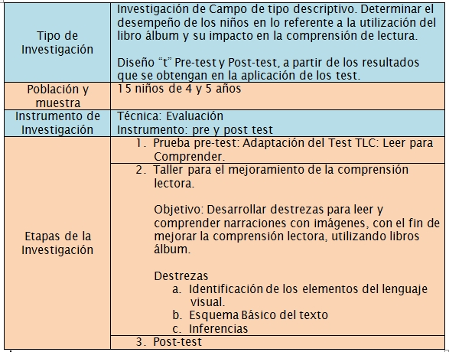
Metodología de la Investigación

Slide 20
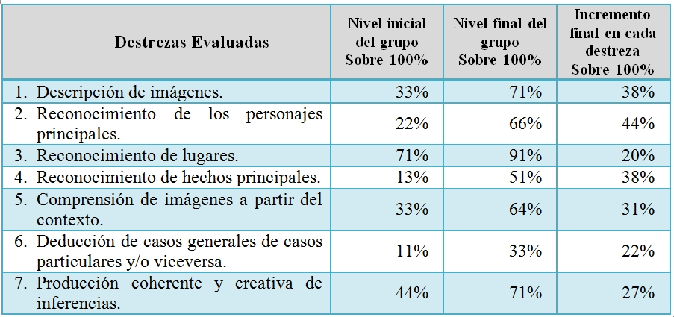
Interpretación de Resultados
Resultados del pre y post – test en forma grupal

Slide 21
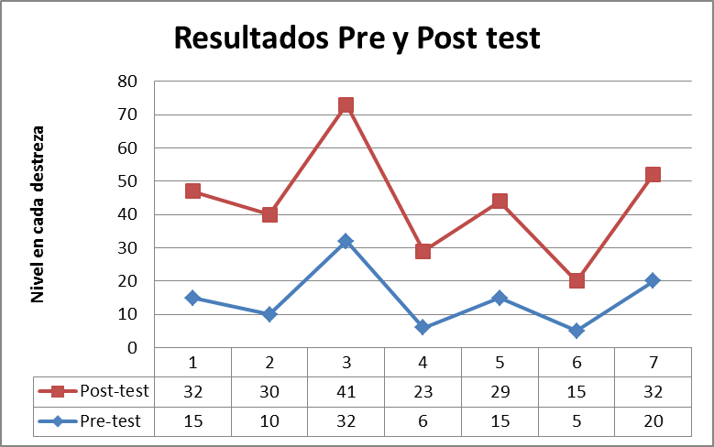
Resultados del pre y post – test en forma grupal

Slide 22
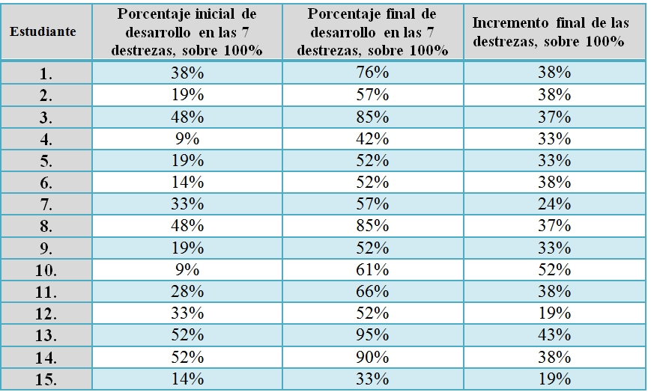
Resultados del pre y post – test en forma individual

Slide 23
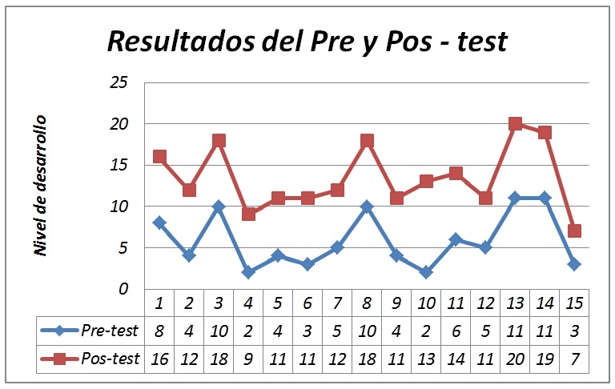
Resultados del pre y post – test en forma individual

Slide 24
Comprobación de Hipótesis
La utilización del recurso libro álbum con los niños del primer año de básica desarrolla mejores niveles de comprensión lectora.

Slide 25
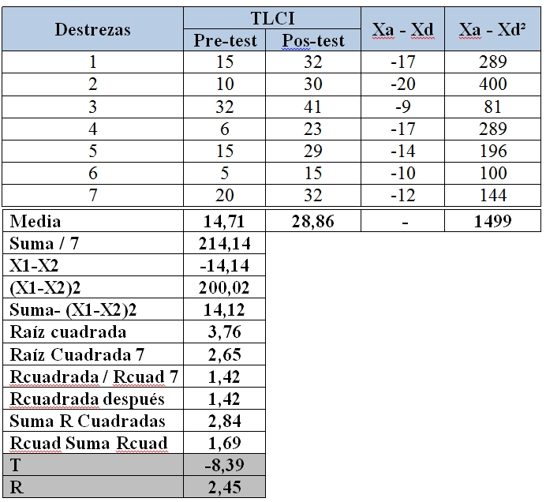
Resultados Prueba “t”

Slide 26
Evaluación de los Objetivos
Evaluar el nivel de comprensión lectora inicial de los estudiantes.
Emplear el recurso libro álbum con los estudiantes.
Evaluar el nivel de comprensión lectora de los estudiantes, después de aplicado el recuso libro álbum.
Analizar las conclusiones que brindarán las evaluaciones y realizar una propuesta alternativa para el mejoramiento de la comprensión lectora de los estudiantes.

Slide 27
Respuesta al problema de Investigación
A pesar de la importancia de la lectura los estudiantes, de los diferentes niveles de escolaridad, presentan falencias en la comprensión de lectura.

Slide 28
Conclusiones
Mejoría grupal del 34% en la comprensión lectora.
Los estudiantes:
Crearon vínculos afectivos con los libros.
Aprendieron las destrezas de las 3 áreas estudiadas.
Aprendieron a reflexionar antes de contestar.
Lograron elaborar ideas en conjunto.

Slide 29
Recomendaciones
Para los docentes:
Considerar la importancia de la educación visual.
Aprender a construir significados antes de aprender a decodificar.
Evaluar, desde los primeros niveles de educación la comprensión lectora y buscar mecanismos para su mejoría.

Slide 30
Promover la lectura de libros álbum.
Involucrar a los padres en la lectura de imágenes.
Buscar libros acordes a los gustos y realidades de los niños
Leer libros álbum en grupo.

Slide 31
Propuesta alternativa
Había una vez…
Promoción de lectura comprensiva con libros Álbum
Guía para docentes

Slide 32
Guía, útil para crear lecciones, con el objetivo de desarrollar destrezas para la comprensión lectora de los estudiantes de 4 y 5 años.
Esta guía no pretende ser un recetario sobre el trabajo con libros álbum, más bien es una guía que brinda algunos elementos, recomendaciones y recursos didácticos que
permitirán planificar lecciones.

Slide 34
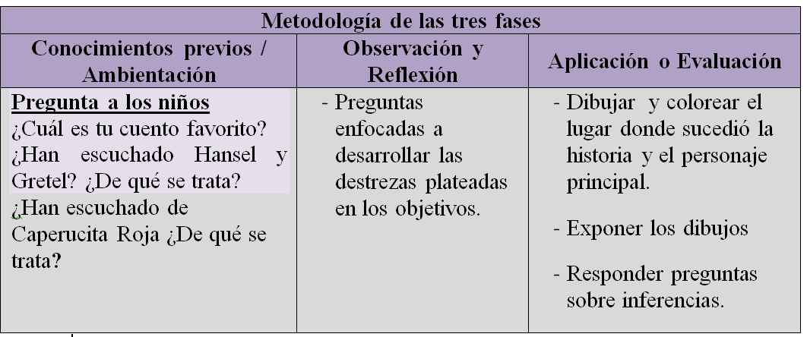

Slide 35
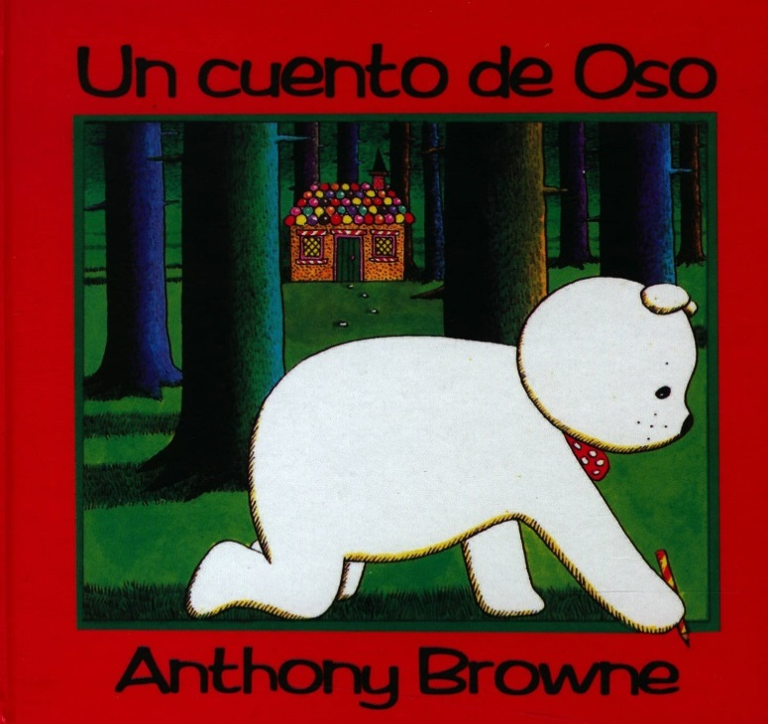

Slide 37
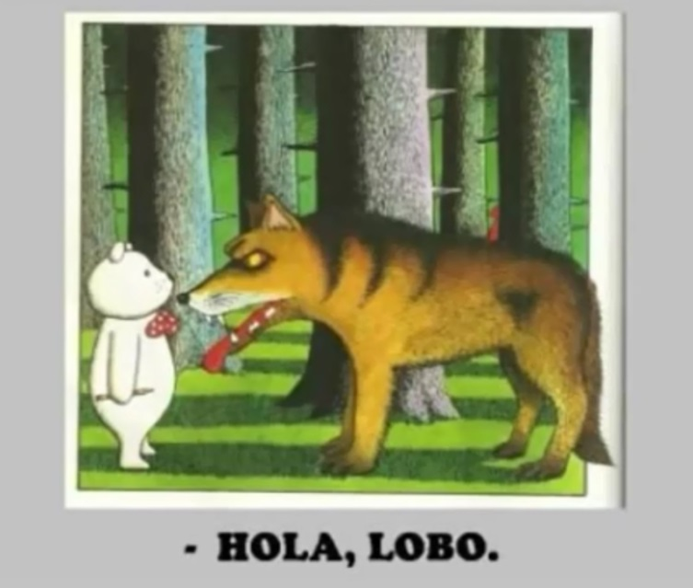

Slide 39
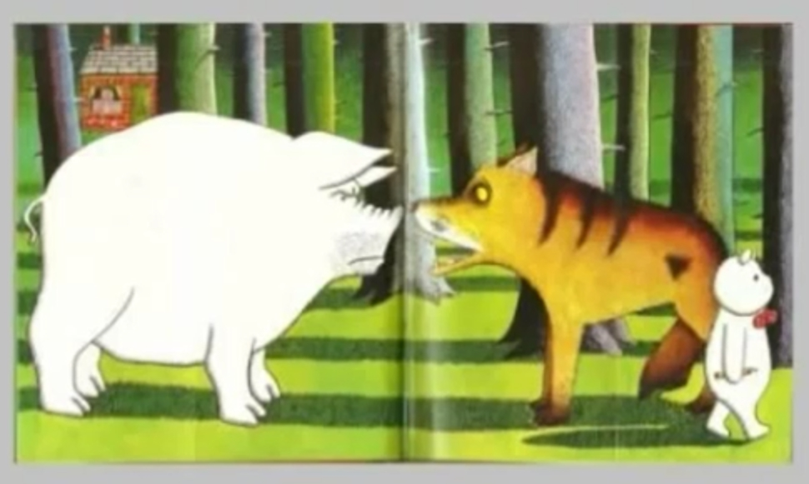

Slide 40
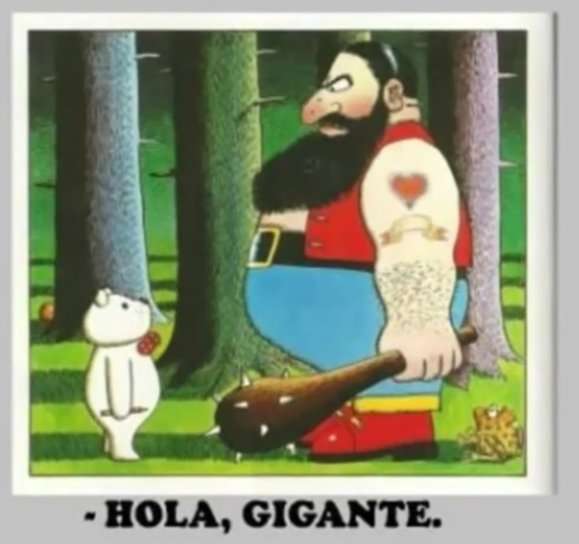

Slide 41
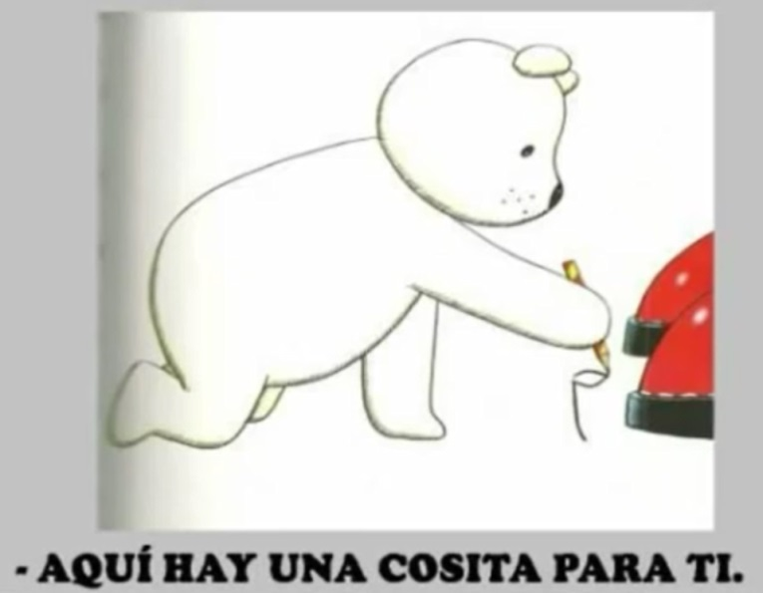

Slide 42
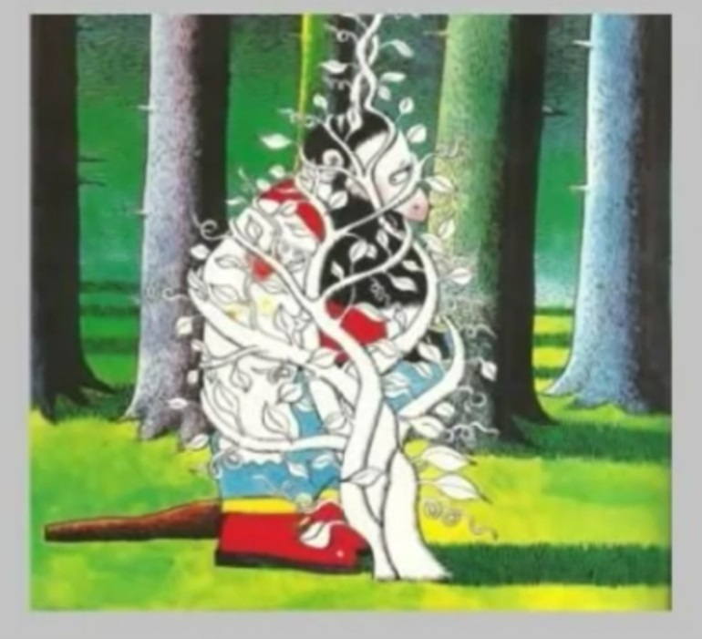

Slide 43
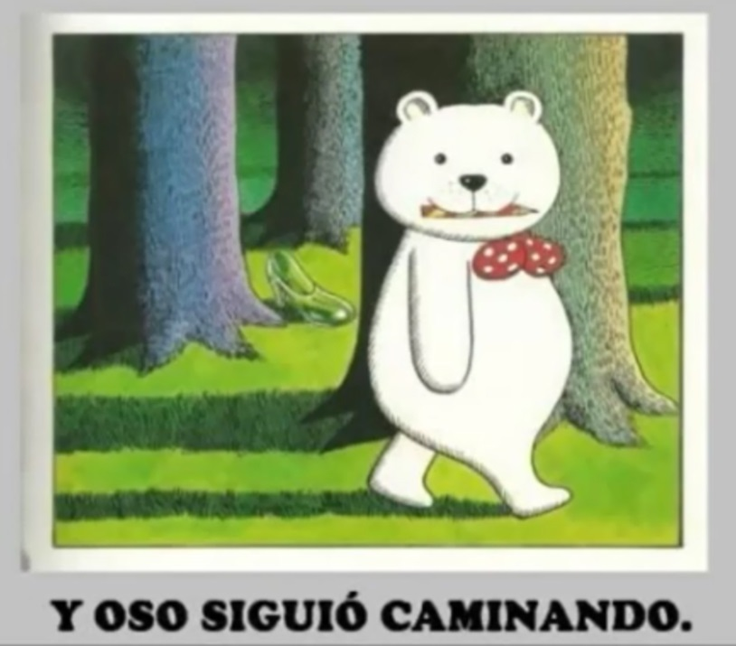

Slide 44
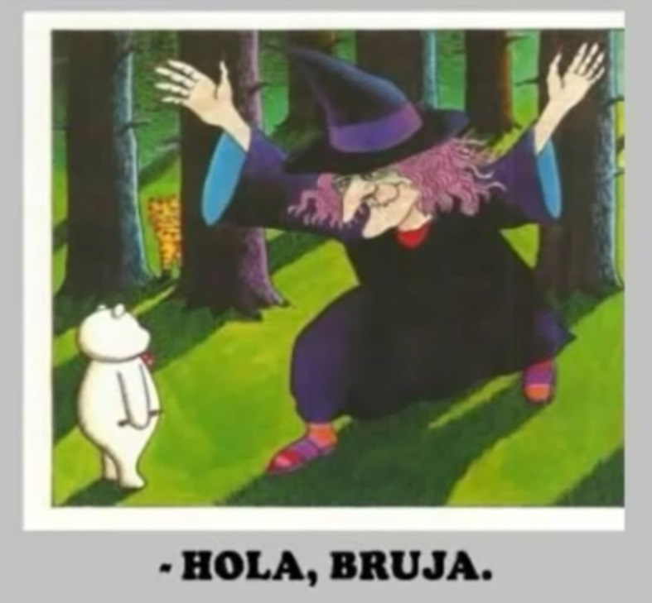

Slide 45
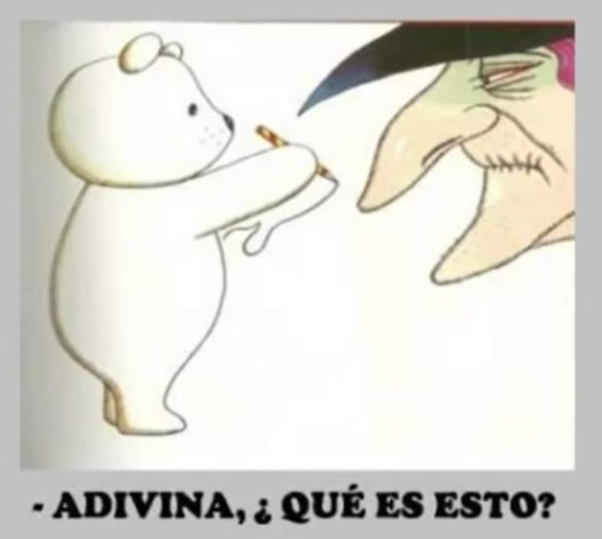

Slide 46
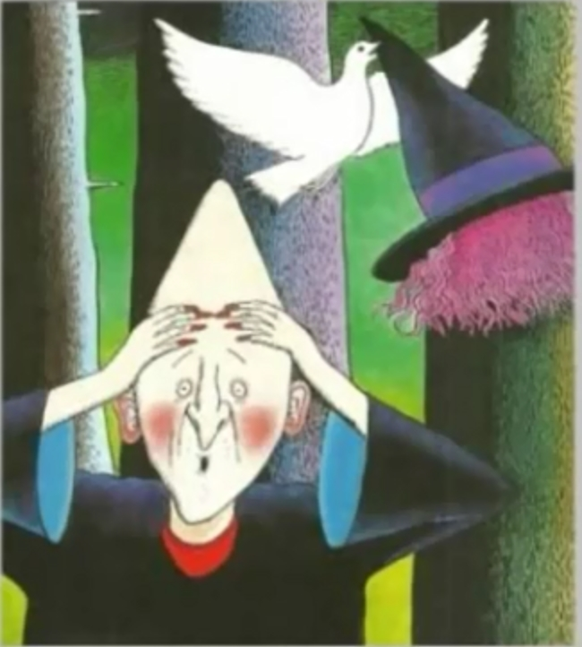

Slide 47
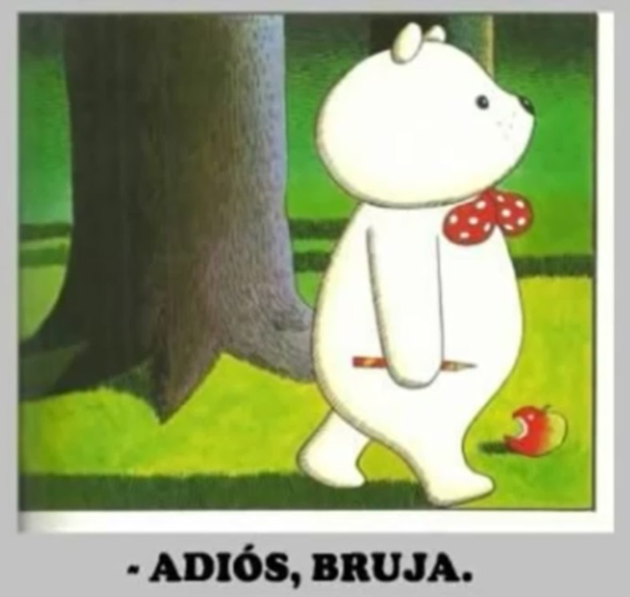

Slide 48
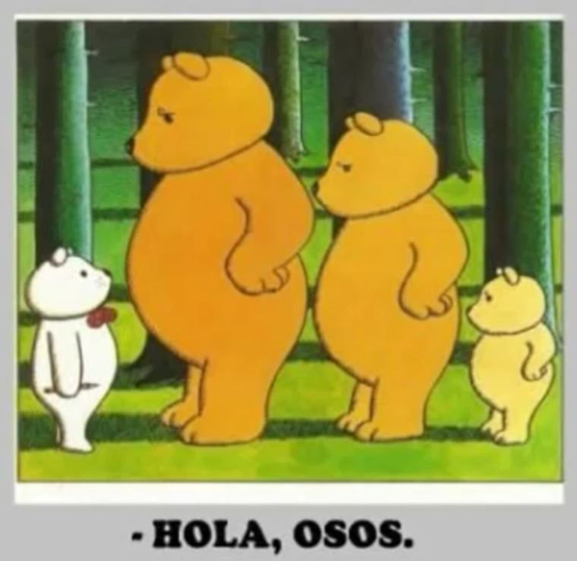

Slide 50
